Slide 1
Hands-On Python Meets Machine Learning
FTALive 2020
Aurelia Cuba-Ramos, Hanna Krasowski

Slide 2
Agenda
Theoretische Einführung in Machine Learning
Praktische Einführung in Python
Hands-on minimal Beispiel eines Neuronalen Netzes
Computer Vision Anwendung
Diskussion und Fragen

Slide 3
Machine Learning
Erstellen eines Models oder einer Abstraktion anhand von Daten.

Slide 4
Arten von Machine Learning
Supervised → Die Klassennamen (Labels) der Datenpunkte sind bekannt
Reinforcement → Für Situationen wo es kein klares richtig oder falsch gibt / Lernen erfolgt durch Belohnen und Bestrafen des Agenten
Unsupervised → Es gibt keine bekannte Klassennamen, durch Reduzierung der Dimensionen der Datenpunkte können Cluster gefunden werden, jedoch ist die Aussage eines Clusters häufig zunächst unklar

Slide 5
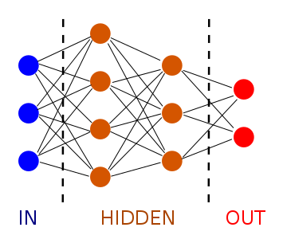
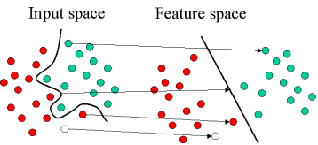
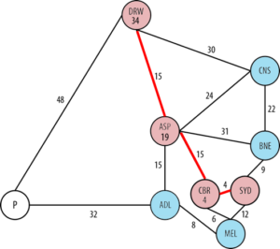
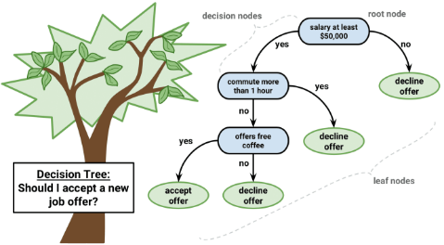
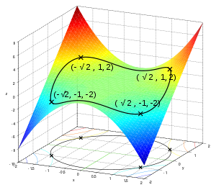
Supervised Learning – Auszug Methoden
(Tiefe) Neuronale Netze
Support Vector Machines (Klassifizierungsprobleme)
Suchalgorithmen
Entscheidungsbäume
Optimierungsprobleme unter Nebenbedingungen

Slide 6
(Tiefe) Neuronale Netze
Dateninput wird durch Aktivierungsfunktionen und Gewichte in der Regel einem Output-Neuron zugeordnet
Lernen = Lernen der Gewichte / „Verbindungen“ zwischen der Neuronen
Vorteile | Nachteile/Schwierigkeiten
Universell einsetzbar bei Mustererkennung | Auswahl der Aktivierungsfunktionen, #Neuronen, #Layer/Schichten erfolgt durch Ausprobieren / Erfahrung
Nach dem Lernen relativ geringer Rechenaufwand und Speicherplatz nötig | Validierung notwendig, da sonst Gefahr des Overfittings besteht

Slide 7
(Tiefe) Neuronale Netze
Dateninput wird durch Aktivierungsfunktionen und Gewichte in der Regel einem Output-Neuron zugeordnet
Lernen = Lernen der Gewichte / „Verbindungen“ zwischen der Neuronen
Vorteile | Nachteile/Schwierigkeiten
Universell einsetzbar bei Mustererkennung | Auswahl der Aktivierungsfunktionen, #Neuronen, #Layer/Schichten erfolgt durch Ausprobieren / Erfahrung
Nach dem Lernen relativ geringer Rechenaufwand und Speicherplatz nötig | Validierung notwendig, da sonst Gefahr des Overfittings besteht

Slide 8
Wie lernen die NNs nun?
Erstellen eines Models oder einer Abstraktion anhand von Daten.

Slide 9
Noch Fragen?
… dann lasst uns unsere Hände schmutzig machen!
1. Ins WLAN einloggen:
WLAN: FTALive2020
PW: Femtec01 2. Link aus Email öffnen

Slide 10
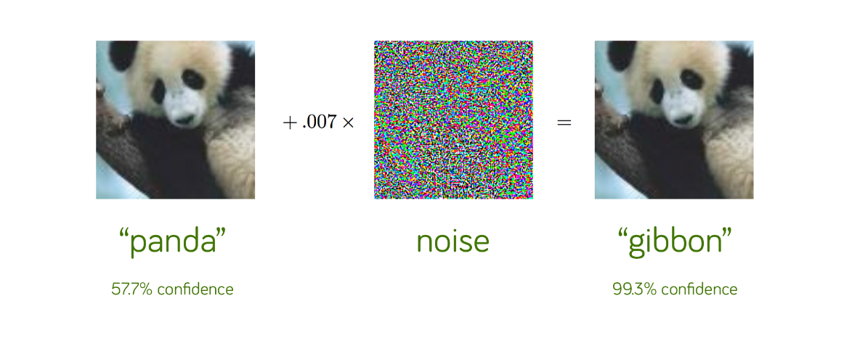
Diskussion zur Computer Vision Anwendung
Was passiert, wenn man dem Netz ein Bild von einem Baum gibt?
Wie leicht lässt sich ein Netz austricksen?
Wie kommt das Netz eigentlich auf die Entscheidung? Kausalität?
Wie wichtig sind Hyperparameter für ein gutes Ergebnis?
…?

Slide 11
Fazit
Neuronale Netze sind an sich nicht lineare Funktionen
Das Nutzen von Daten führ dazu das sehr wenig anwendungsspezifisches Wissen nötig ist um eine Aufgabe zu lösen
Das Neuronale Netz kann nie besser als seine Daten sein und kann auch nicht abstrahieren
Python ist eine vielseitige Programmiersprache bei der viele Entscheidungen für einen übernommen werden, z.B. von welchem Datentyp ist meine Variable

